Slide 1
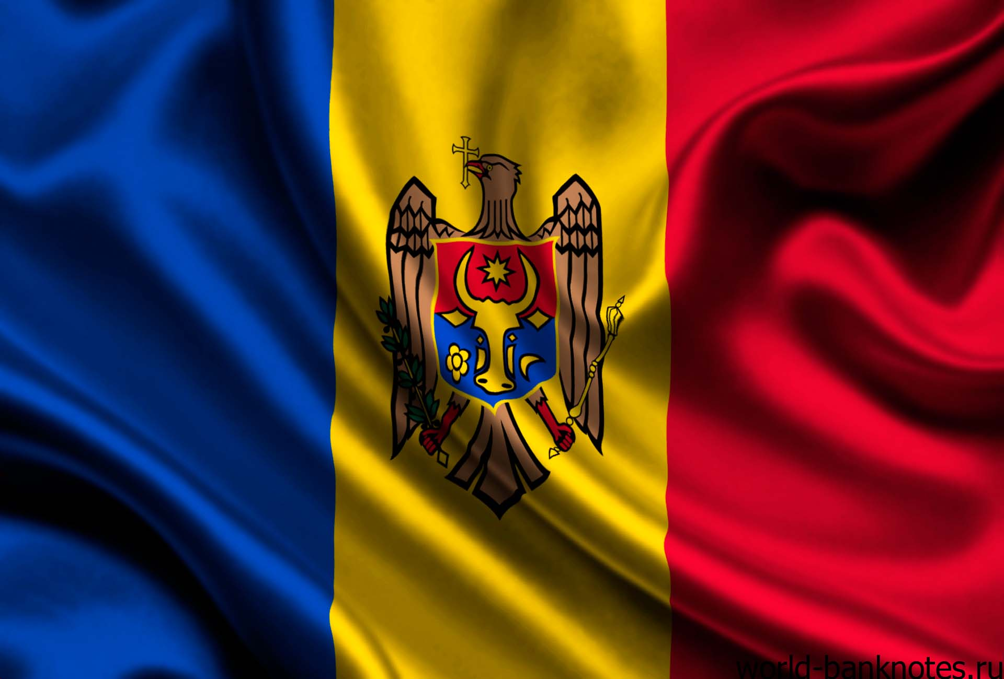
Молдова
(Республіка Молдова)

Slide 2
Візитівка
Площа – 33, 76 тис. км² (136 місце у світі).
Населення - 3,559 541 млн. осіб (2012 р)
Густота населення – 129 осіб/км²
Державний устрій – Унітарна парламентська республіка
Столиця – Кишинів (794, 753 тис. осіб)
Адміністративний поділ - 32 райони, 5 муніципіїв (Кишинів, Бєльці, Бендери, Комрат, Тирасполь) та 2 автономні утворення — Гагаузія та Придністров’я
Державна мова – молдавська
Грошова одиниця – молдавський лей
Релігія – переважна більшість православні християни.

Slide 3
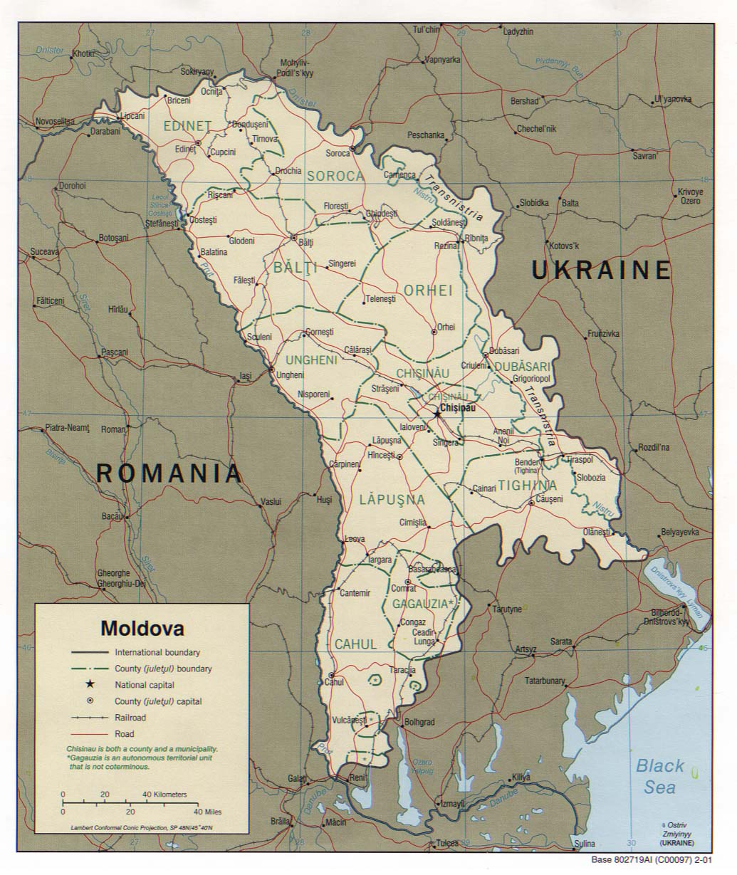
Географічне положення
Молдова розташована на південному сході Європи. На півночі, сході й півдні межує з Україною (спільний кордон довжиною 939 км), на заході – з Румунією (спільний кордон довжиною 450 км).
Найбільша довжина території з півночі на південь — 350 км, а із заходу на схід — 150 км, на півдні відстань між західним і східним кордоном скорочується до 20-50 км.

Slide 4
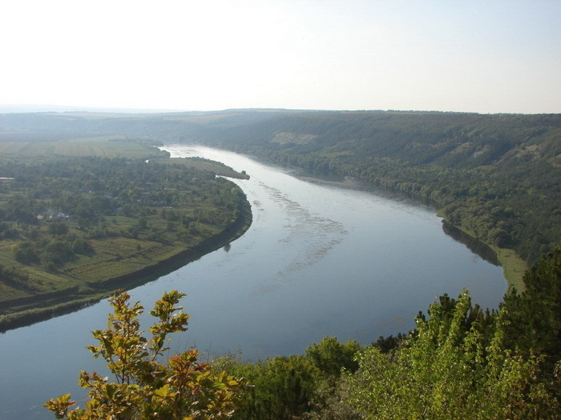
Природні умови та ресурси
Рельєф Молдови – рівнина із численними пагорбами, розчленована балками та річками.
Середня висота 147 м, максимальна — до 430 м (гори Баланешти).
Головні ріки:
Дністер
Прут
Головні озера:
Белеу
Бик
Драчеле

Slide 5
Клімат Молдови помірно-континентальний з короткою теплою малосніжною зимою та довгим спекотним літом. Середня температура січня на півночі −5°C, на півдні −3 °C. Середня температура липня відповідно 19 і 22 °C. Опадів від 400 мм на півдні до 560 мм на півночі на рік.
Природні багатства Молдови: лігніти, фосфорити, гіпс, земля. Найважливіші ресурси цієї країни - природа та ґрунти. Понад 72% території займає чорнозем, це дуже високий відсоток порівняно з іншими країнами. Зумовлено це тим, що раніше ліси займали більше 40% території країни. Нині вони покривають всього 9,4% території, в основному в центрі.

Slide 6
Корисні копалини
Великі родовища корисних копалин складаються в основному з компонентів цементу та гіпсу, вапняку, граніту, глини, крупнозернистого піщаника, піску й сировини для цегли та черепиці. Більшість матеріалів використовуються в будівництві у такому вигляді, в якому вони знаходяться на поверхні.
Інші важливі ресурси - це мінеральні води, які вміщують широкий спектр мінеральних компонентів.
Родовища нафти та вугілля були виявлені на півдні Молдови і їх промислове значення оцінюється.

Slide 7
Народонаселення та культура
Рівень урбанізації не високий. У Молдові за даними 2012 р. 38,6% міського та 61,4% сільського населення
Динаміка у порівнянні з переписом населення 1989 року була негативною — чисельність населення за цей період зменшилася на 274 тисячі осіб. Скорочення населення було викликане зменшенням народжуваності та від'ємним сальдо міжнародної міграції населення.

Slide 8
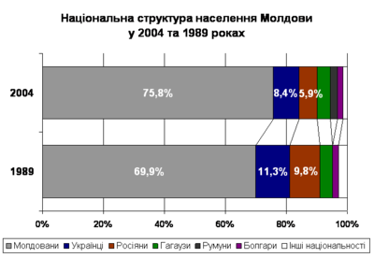

Slide 9
Господарство
У господарському комплексі Молдови переважає виробнича сфера (71 %), а у ній сільське господарство та інші галузі, які функціонально з ним пов'язані.
Більше половини всього національного доходу Молдови припадає на сільське господарство, а на переробну сферу АПК - більше 40 % продукції промисловості.

Slide 10
Промисловість
Основною галуззю промисловості є харчова.
Машинобудування і металообробка. Переважають трудомісткі галузі: приладо-, насособудування, електротехніка, тракторобудування. Широко відомі молдовські садово-городні трактори, насоси, електродвигуни, низьковольтна апаратура, холодильники, ковальсько-пресові і пральні машини, томатозбиральні комбайни, кабелі та ін. Найбільші машинобудівні та металообробні центри - Кишинів, Бєльці, Тирасполь, Бендери.
Електроенергетика Молдови представлена Молдовською ДРЕС (2,5 млн. кВт), ТЕЦ в Кишиневі і Бєльцах, Дубосарською ГЕС на Дністрі.

Slide 11
Основні центри легкої промисловості: Тирасполь (текстильна галузь), Бендери (текстильна, шкіряно-взуттєва галузі), Кишинів (трикотажна, швейна, шкіряно-взуттєва, хутрова галузі), Унгени (виробництво килимів) та ін.
Будівельний комплекс представлений заводами з виробництва будівельних матеріалів і конструкцій в Кишиневі, Тирасполі, Рибниці, Бендерах, Бєльцах, цементними заводами в Рибніці та Резині.
Також вартими уваги є:
Древообробна
Хімічна

Slide 12
Сільське господарство
Основна галузь сільського господарства - рослинництво, вона виробляє 2/3 валової продукції галузі.
Загальна площа сільськогосподарських угідь - 2,5 млн. га (74 % усієї площі країни). З них на ріллю припадає 68% угідь, решта становлять виноградники та плодово-ягідні насадження, пасовища та сіножаті. Провідні галузі землеробства - виноградарство і садівництво.
За площею виноградників (до 200 тис. га), валовим збором та експортом винограду Молдова займає одне з перших місць серед країн СНД. Виноградарство найбільш інтенсивно розвивається в центральній та південно-західній частинах держави.
Сади в Молдові займають понад 200 тис. га. Вирощують яблука, персики, абрикоси, сливи, вишні. Особливо багато садів є на південному заході держави.

Slide 13
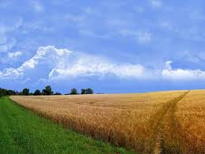
Овочівництво розвинене на поливних землях Придністров'я та у заплаві Прута.
На території країни вирощують:
різноманітні овочі
фрукти
кукурудзу
пшеницю
цукровий буряк
соняшник
тютюн
також овес, жито та ячмінь.
Основний напрям тваринництва - молочно-м'ясне скотарство.

Slide 14
Сфери послуг і транспорт
У Молдові немає важливих сфер послуг, але є такі:
оптова та роздрібна торгівля
торгівля транспортними засобами
послуги з ремонту
охорона здоров‘я та соціальна допомога
Транспорт в Молдові:
автомобільний
злізничний
річковий.
Також є міжнародне летовище в Кишиневі.

Slide 15

Зовнішньоекономічна діяльність
Експорт:
сільськогосподарські продукти
вина
тютюн
тканини
машини
хімічна продукція
Головними торговельними партнерами є Росія, Румунія, Італія, Україна, Німеччина, Польща, Білорусь.
Імпорт:
нафта
природний газ
вугілля
машини
продовольство
Їх імпортують із Росії, України, Румунії, Німеччини, Італії, Польщі.
Зовнішньоекономічній діяльності Молдови перешкоджає географічне положення, особливості історичного розвитку і безперервні внутрішні міжетнічні конфлікти. Країна є учасницею ООН, входить до СНД, блоку ГУУАМ, ЧРЕС та ін.

Slide 16
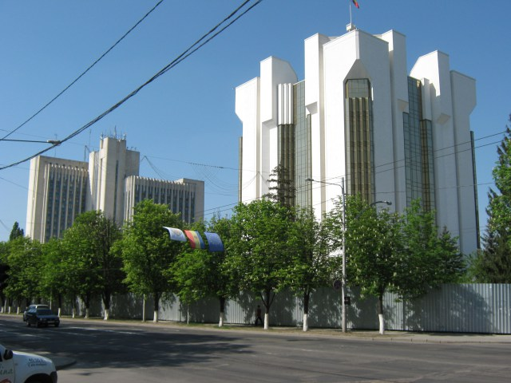
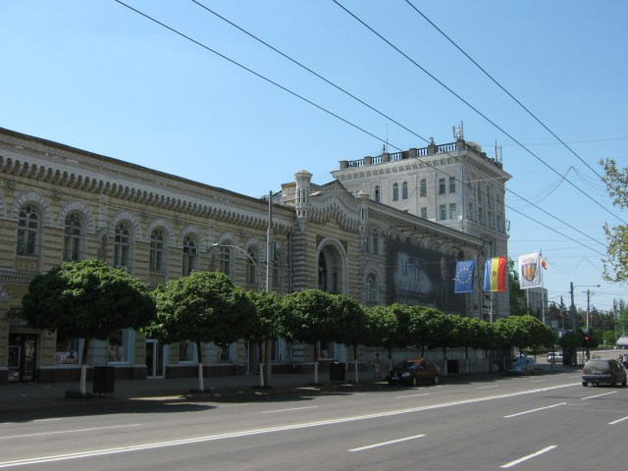
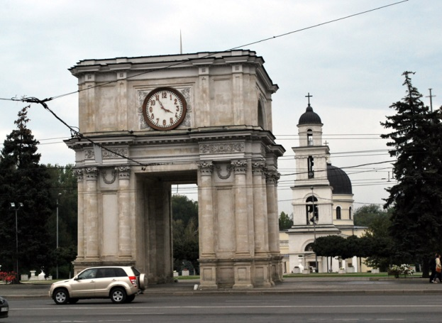
Великі міста:
Кишинів

Slide 17
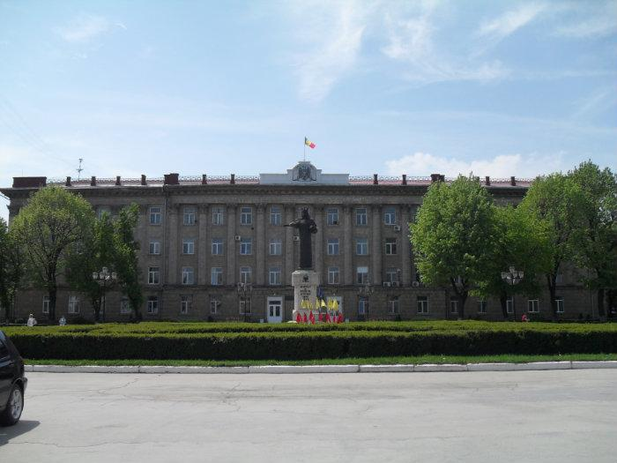
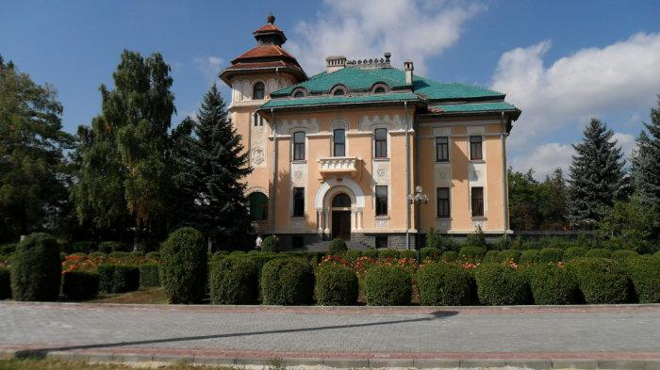
Бєльці

Slide 18
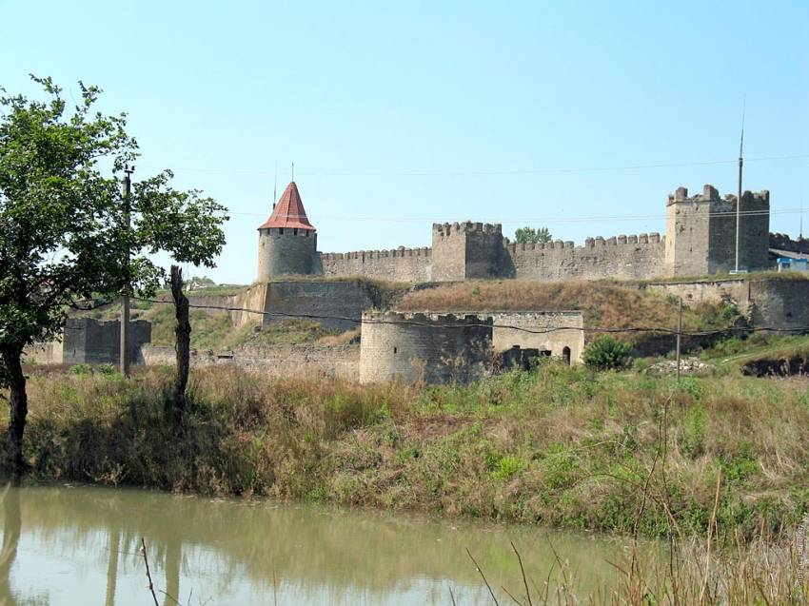
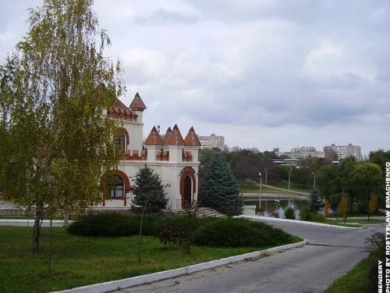
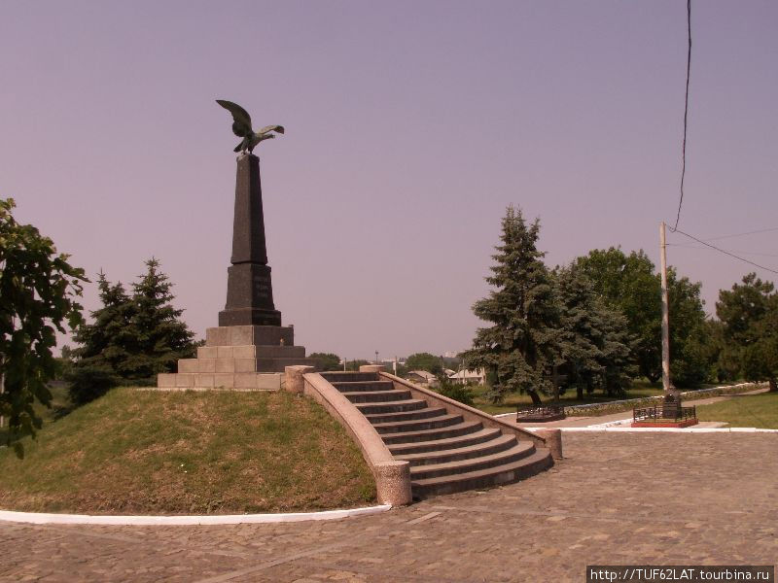
Бендери

